Slide 1
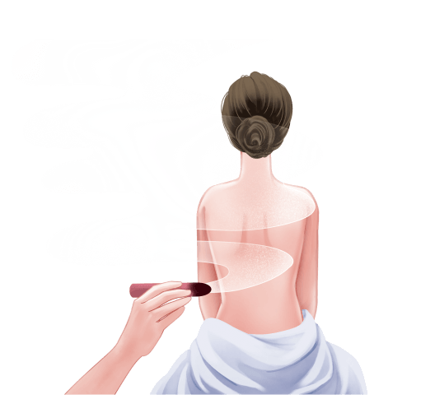
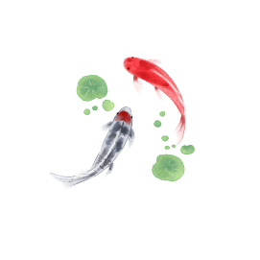
养
生
固
本
健
康
人
生
中国传统夏季养生
-中国风传统夏季养生知识讲座PPT-
汇报人：优品PPT

Slide 2
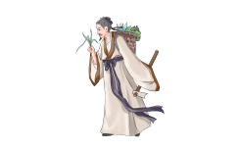
https://www.ypppt.com/
目录
壹
什么是亚健康
贰
养生的重要性
叁
夏季养生与保健

Slide 3
PART 01
什么是亚健康
养
生
固
本
健
康
人
生

Slide 4
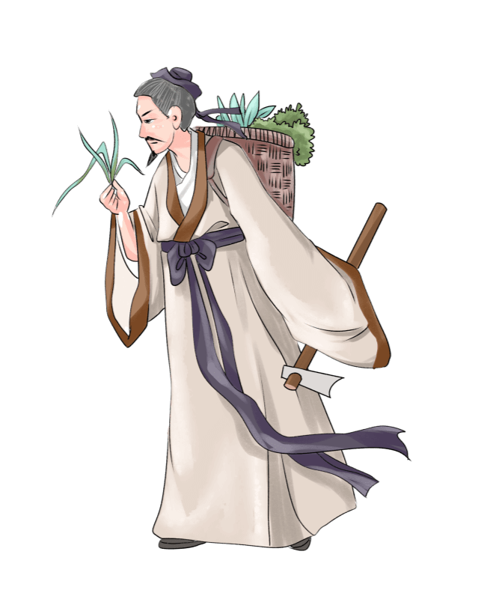
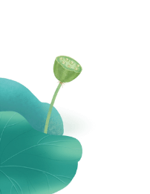
壹
什么是亚健康
世界卫生组织（WHO）
给健康下了一个经典的定义：
“健康不仅仅是没有疾病和虚弱，而且是身体上、心理上和社会适应上的完满状态”。

Slide 5
壹
什么是亚健康
亚健康—— 21世纪人类健康的头号杀手
亚健康走势的双向性: 一头是健康，一头是疾病！
健康 疾病
重 视
亚健康
忽 视
养生保健
养生保健
约15%
约70%
约15%

Slide 6
壹
什么是亚健康
亚健康状态，任其长期发展的严重后果是：
壹
10% 将死于肿瘤。
亚健康
20% 将死于吸烟引起的肺部疾病和糖尿病等代谢障碍性疾病，以及过劳和意外。
叁
贰
66.7% 将死于心脑血管疾病

Slide 7
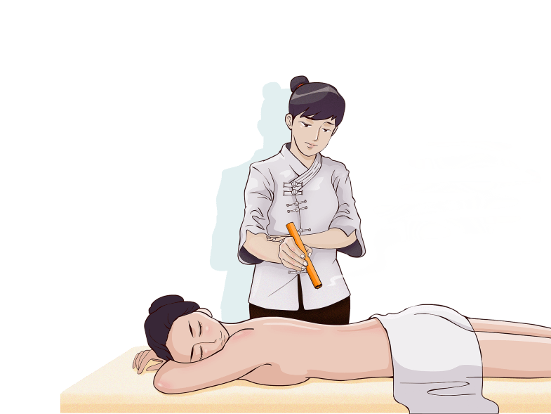
壹
什么是亚健康
亚健康—— 21世纪人类健康的头号杀手
救治于后，不若摄养于先，
预防为主，防患于未然，
是维护健康的前提和基础！
行业PPT模板http://www.1ppt.com/hangye/

Slide 8
PART 02
养生的重要性
养
生
固
本
健
康
人
生

Slide 9
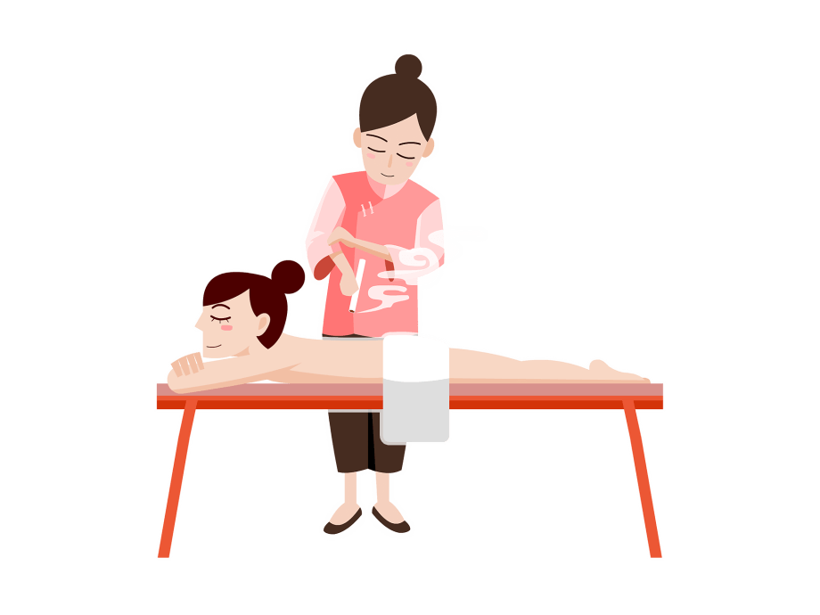
贰
养生的重要性
现代生活，处处充满健康危机！
生活节奏应酬 压力人际关系
气候变化（六淫）风寒暑湿燥火
食物中农药/激素/抗生素/重金属/色素…
生活方式饮食、起居、运动、情志
环境因素:空气/水/土壤病原微生物的入侵
要想身体好，养生固本最重要！

Slide 10
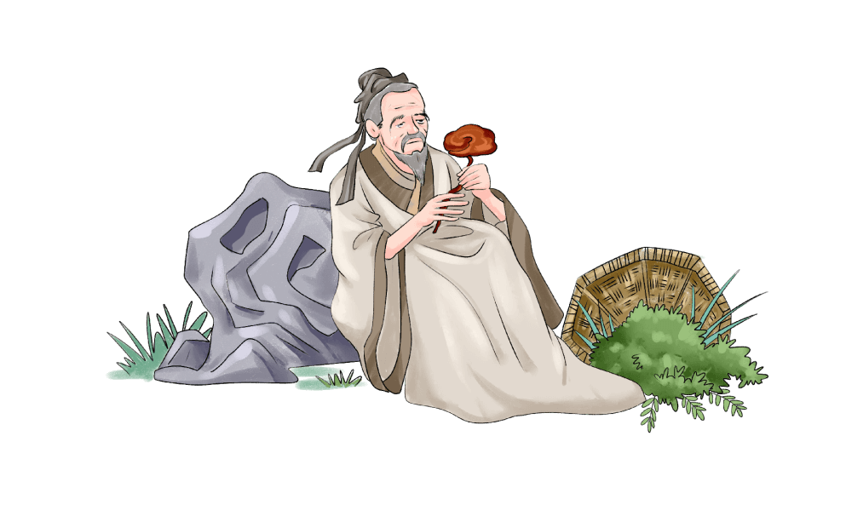
贰
养生的重要性
养生固本，健康人生
养生原则 三调整：扶正气、平阴阳、调脏腑
扶正气——
扶持人体抵御各种致病因素侵袭的能力《黄帝内经》：“正气存内，邪不可干”， 只有正气充盈，才具备坚实的健康基础，所以扶正气 是养生固本的最基本原则。

Slide 11
贰
养生的重要性
平阴阳——
人体正常的生命活动，是阴阳保持协调 平衡的结果；阴阳失调是导致疾病的根本。因此，保持人体自身的阴阳平衡，以及与自然界四时阴阳变化相适应，做到平阴阳，是达成健康的又一关键。
调脏腑——
人体的健康是建立在脏腑功能正常发挥的基础上，疾病与亚健康往往因为脏腑功能失调而产生。因此，达成健康需要有针对性地进行脏腑调理。

Slide 12
贰
养生的重要性
养生方法
四合理：饮食、起居、运动、情志的合理
用健康的生活方式保养身体.
合理饮食 | 饮食有节：结构合理，定时适量，温热适宜
合理起居 | 起居有时：科学睡眠，劳逸结合，生活规律
合理运动 | 运动有恒：积极运动，因人而异，持之以恒
合理情志 | 情志舒畅：保持积极心态，培养良好情趣，远离不良嗜好

Slide 13
贰
养生的重要性
养生固本旨在提升人体内在的生命力
抗病能力
强化和提升
人体的生命力
适应环境的能力
固 本
自我康复的能力
养生固本，不断激发生命潜能，获得：三平衡、三富足、三和谐健康人生
Notes:
https://www.ypppt.com/

Slide 14
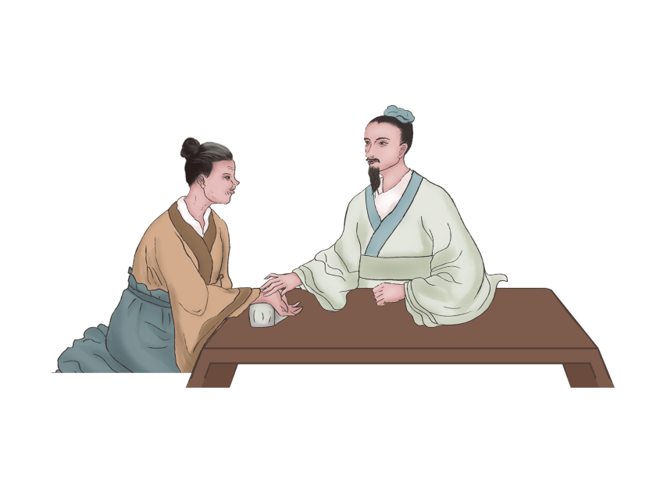
贰
养生的重要性
懂得养生，自己掌控生命！
中国是最懂得养生的国家中华优秀的养生文化，是中华民族的瑰宝。
中国人的平均医疗支出世界排名是 188位但中国人的平均寿命是71.8岁, 排名是 20位 。
这就是中国人注重养生的效果!这就是传统养生文化对于现代中国人的贡献!

Slide 15
贰
养生的重要性
四季养生——中国优秀养生文化的重要组成
人体五脏生理活动，必须适应四时阴阳变化的规律, “顺四时而适寒暑”,做到与外界环境保持协调平衡,并在不同的季节重点调养不同的脏腑, 才能拥有健康的身体。
春夏养阳，秋冬养阴
脏腑调养： 春——肝，夏——心，长夏——脾 秋——肺，冬——肾。

Slide 16
PART 03
夏季养生与保健
养
生
固
本
健
康
人
生

Slide 17
叁
夏季养生与保健
夏季常见的健康隐患：
易加重心脏负担
易出现脱水、中暑
易发生脾胃受损： 胃肠炎、痢疾、食物中毒 ……
易出现皮肤问题： 痱子、痱毒、皮肤感染、
易发生日照性损害：
夏季的气候特点：
盛夏气候炎热、阳气最盛；长夏多雨潮湿、闷热蒸腾；太阳炽热高悬、昼长夜短。
高温 多湿 多雨 多日晒

Slide 18
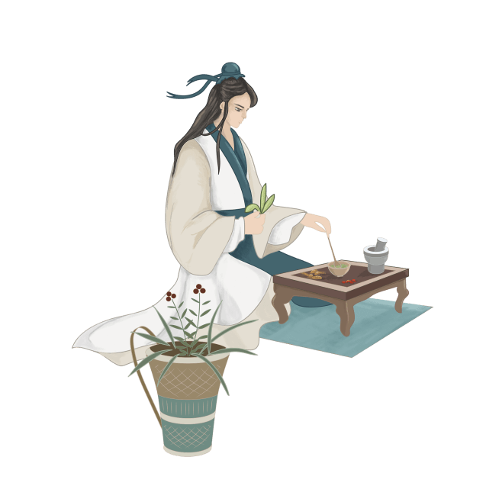
叁
夏季养生与保健
盛夏防暑
暑为阳邪, 容易耗伤津液和元气：
耗伤津液: 口渴引饮、唇干口燥、尿黄便干、心烦意乱等症状 ;
耗伤元气: 身倦乏力、气短懒言等一系列阳气外越等的症状。
严重时可卒然昏倒，不省人事、导致死亡。

Slide 19
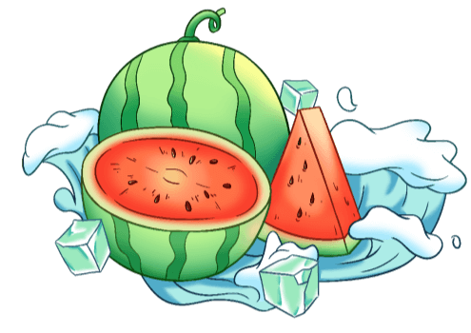
叁
夏季养生与保健
合理饮食
多食益气生津的物质
1.多食消暑益气生津食物：消暑食物: 清热、微凉，如西瓜、苦瓜等
2.益气生津: 山楂、金银花、五味子、鸽肉等
3.补充优质蛋白质 ：鱼、肉、奶、蛋、豆类
4.补充足够的水分: 多喝盐糖水,

Slide 20
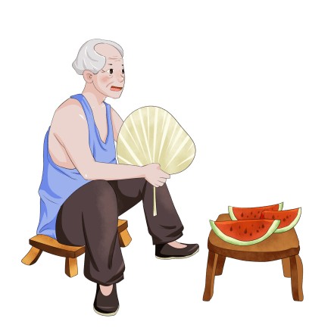
叁
夏季养生与保健
合理起居
晚睡早起、注意防晒、防纳凉过度
睡眠调节 ：晚睡早起、适当午觉等。避免过度暴晒、防日光中紫外线照射伤害:勿在阳光下久置与暴晒,防皮肤损伤,用好防护用具，做好防晒措施。
防纳凉过度
避免在 檐下、过道或露天乘冷过夜 。
乘凉时，要特别注意腹部的保护。
不可饮冷无度，致使中气内虚。

Slide 21
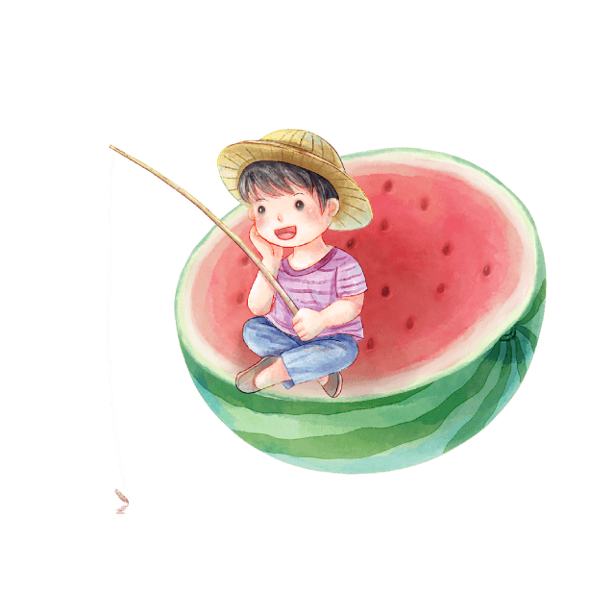
叁
夏季养生与保健
合理运动
夏季运动要适宜，防过度伤阳气
夏季适宜的运动 ：旅游、游泳、钓鱼等。
避免超量运动及出大汗
忌运动后立即冲凉水,以防发生意外.

Slide 22
叁
夏季养生与保健
湿为阴邪, 好伤人体阳气, 亦好伤脾阳。
脾阳为湿邪所困，则可导致脾气
升降失合，不能正常运化。
盛夏避湿邪
1. 多吃健脾和胃利湿的食物. 党参 白术 山药 山楂 茯苓 陈皮、 冬瓜 南瓜 莲子 姜等。
2.少吃寒冷的食物，以防中气内虚。
3.注意食品卫生和个人卫生.
4.加强肠胃保健品的养护.
保健措施

Slide 23
叁
夏季养生与保健
调脏腑：盛夏养心
心与夏季相应，夏季应注意养心安神：
心主血脉，心主神志，主管人的精神活动.
心是五脏六腑之主，主明则下安,
心动则五脏六腑皆摇。
夏季活动量增大，脏腑功能加强，心跳加快，心脏负担加重，心气易亏耗。
盛夏炎热，出汗量大，使循环血容量减少, 心跳加快，而使心脏负担加重。
大量出汗，导致血液粘稠度增高，血流缓慢，易导 致血栓的形成。
冷气刺激, 血管收缩，可诱发心脑血管疾病。

Slide 24
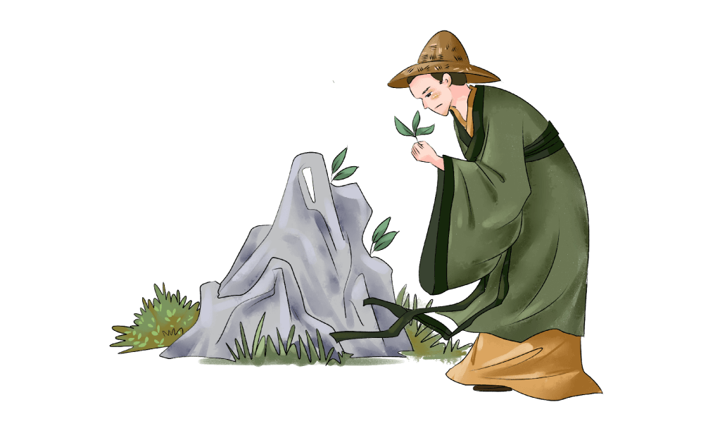
叁
夏季养生与保健
养心的保健措施
1.保证“心主血脉”的正常进行：
饮食要注意四低 (盐、脂、胆固醇、热量）多吃降血脂的食物 : 生姜、洋葱、花生、大豆、蘑菇、海藻、酸牛奶、茶叶、山楂等， 补充优质蛋白质。

Slide 25
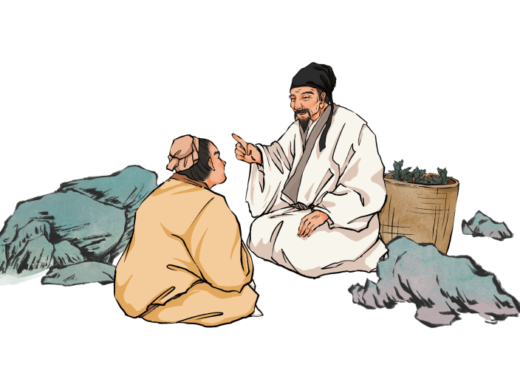
叁
夏季养生与保健
合理的情志
保持精神愉悦：
保持一个淡泊宁静的心境、心情平和 、 胸怀宽阔 、安然自得， 避免心火内生。

Slide 26
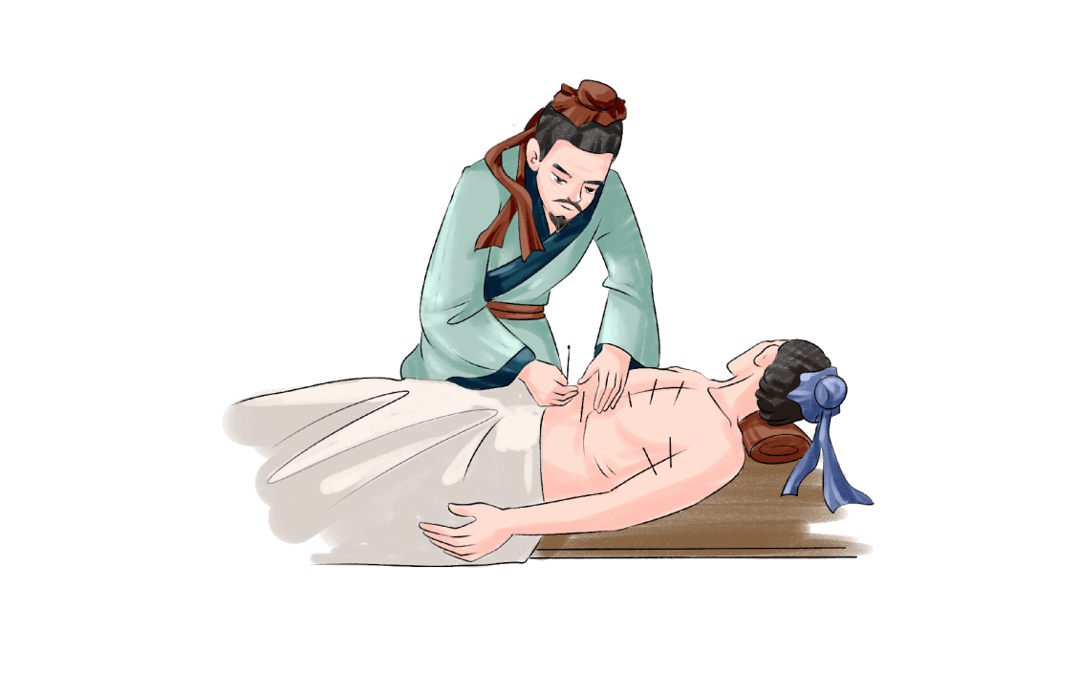
叁
夏季养生与保健
扶正气：冬病夏养保健康
心血管的保健：心主夏、属火，冬季则水盛，水克火。
阳虚体质的保健：可使阳气充实，增强抵抗力。
其他冬季异于发作的慢性疾病，特别是呼吸系统的疾病
措施
1、提高身体免疫力：
（1）活化身体细胞
（2）提供营养物质
2、补钙、补铁，合理晒太阳
3、保证睡眠、适当锻炼

Slide 27
谢谢观看
做好养生固本，拥抱健康人生！
汇报人：优品PPT

Slide 28
更多精品PPT资源尽在—优品PPT！
www.ypppt.com
PPT模板下载：www.ypppt.com/moban/ 节日PPT模板：www.ypppt.com/jieri/
PPT背景图片：www.ypppt.com/beijing/ PPT图表下载：www.ypppt.com/tubiao/
PPT素材下载： www.ypppt.com/sucai/ PPT教程下载：www.ypppt.com/jiaocheng/
字体下载：www.ypppt.com/ziti/ 绘本故事PPT：www.ypppt.com/gushi/
PPT课件：www.ypppt.com/kejian/
Notes:
模板来自于 优品PPT https://www.ypppt.com/

